Slide 1
ỦY BAN NHÂN DÂN HUYỆN CƯ M’GAR TRƯỜNG THCS NGUYỄN VĂN BÉ
CÁCH TÍNH XÁC SUẤT CỦA BIẾN CỐ BẰNG TỈ SỐ
(2 tiết)
Giáo viên : Hà Duy Ninh
Thành phố : Đà Nẵng
Sách : Kết nối tri thức với cuộc sống

Slide 2
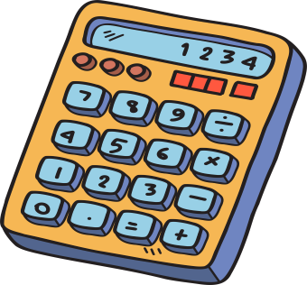
BÀI 31. CÁCH TÍNH XÁC SUẤT CỦA BIẾN CỐ BẰNG TỈ SỐ

Slide 3
CHÀO MỪNG CẢ LỚP ĐẾN VỚI TIẾT HỌC HÔM NAY!

Slide 4
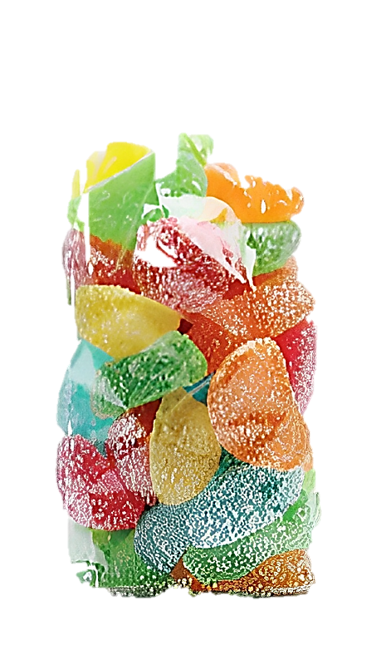
KHỞI ĐỘNG
Một túi đựng 20 viên kẹo giống hệt nhau nhưng khác loại, trong đó có 7 viên kẹo sữa, 4 viên kẹo chanh, 6 viên kẹo dừa và 3 viên kẹo bạc hà. Bạn Lan lấy ngẫu nhiên một viên kẹo từ túi. Tính xác suất để Lan lấy được viên kẹo sữa.
Các viên kẹo giống hệt nhau, chỉ khác loại nên có 4 kết quả có thể là lấy được viên kẹo sữa, viên kẹo chanh, viên kẹo dừa và viên kẹo bạc hà. Do đó, xác suất để Lan lấy được viên kẹo sữa là $\frac{1}{4}.$
Không đúng, chỉ có 4 kết quả có thể nhưng chúng không đồng khả năng. Tớ thấy xác suất để Lan lấy được viên kẹo sữa là cao nhất vì trong túi có nhiều viên kẹo sửa nhất. Nhưng tớ không biết xác suất để Lan lấy được viên kẹo sửa chính xác là bao nhiêu?

Slide 5
I.Cách tính xác suất bằng tỉ số
Công thức tính
Giả thiết rằng các kết quả có thể của một hành động hay thực nghiệm là đồng khả năng. Khi đó, xác suất của biến có $E$, kí hiệu là $P\left(E\right)$, bằng tỉ số giữa số kết quả thuận lợi cho biến cố $E$ và tổng số kết quả có thể:
$$P\left(E\right)=\frac{Số thuận lợi cho E}{Tổng số kết quả có thể}$$

Slide 6
Nhận xét
Việc tính xác suất của một biến cố E trong trường hợp các kết quả có thể của một hành động hay thực nghiệm là đồng khả năng sẽ gồm các bước sau:
Bước 1. Đếm các kết quả có thể (thường bằng cách liệt kê)
Bước 2. Chỉ ra các kết quả có thể là đồng khả năng;
Bước 3. Đếm các kết quả thuận lợi cho biến cố E.
Bước 4. Lập tỉ số giữa kết quả thuận lợi cho biến cố E và tổng số kết quả có thể.

Slide 7
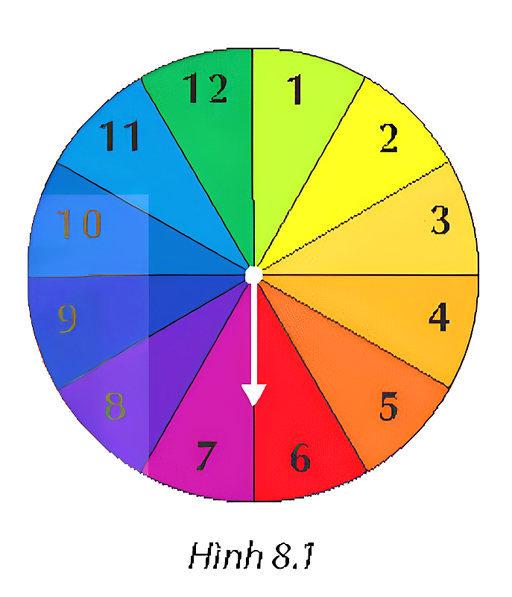
Ví dụ 1: Một tấm bìa cứng hình tròn được chia thành 12 hình quạt như nhau và đánh số 1; 2; 3;...; 12 (H.8.1), được gắn vào trục quay có mũi tên cố định ở tâm. Quay tấm bìa xem mũi tên chỉ vào hình quạt nào khi tấm bìa dừng lại, tính xác suất của các biến cố sau:
a) $A$: “Mũi tên chỉ vào hình quạt ghi số nguyên tố";
b) $B$: “Mũi tên chỉ vào hình quạt ghi số chính phương”.

Slide 8
Giải
Có 12 kết quả có thể, đó là 1; 2;...; 12.
Do 12 hình quạt như nhau nên 12 kết quả có thể này là đồng khả năng.
a) Các kết quả thuận lợi cho biến cố $A$ là 2; 3; 5; 7; 11.
Có 5 kết quả thuận lợi cho biến cố $A$.
Do đó, xác suất của biến cố $A$ là:$P\left(A\right)=\frac{5}{12}$
b) Các kết quả thuận lợi cho biến cố $B$ là 1; 4; 9.
Có 3 kết quả thuận lợi cho biến cố B.
Do đó, xác suất của biến cố B là $P\left(B\right)=\frac{3}{12}=\frac{1}{4}.$

Slide 9
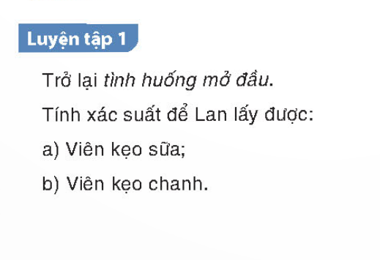
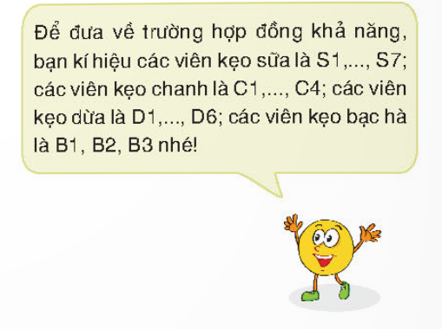
Số kết quả có thể là 20 vì bạn Lan lấy ngẫu nhiên một viên kẹo trong 20 viên nên các kết quả là đồng khả năng
Gọi A là biên cố “Lan lấy được viên kẹo sữa”. Liệt kê các kết quả thuận lợi cho biến cố A là S1,S2,S3,S4,S5,S6,S7. Có 7 kết quả thuận lợi cho biến cố A.
Áp dụng công thức P(A)=$\frac{7}{20}$
b) Gọi B là biên cố “Lan lấy được viên kẹo chanh”. Liệt kê các kết quả thuận lợi cho biến cố B là C1,C2,C3,C4. Có 4 kết quả thuận lợi cho biến cố B.
Áp dụng công thức P(B)=$\frac{4}{20}$= $\frac{1}{5}$

Slide 10
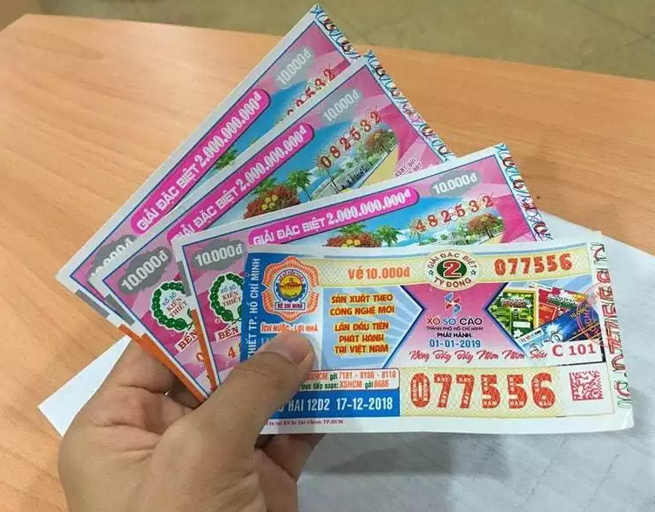
KẾT NỐI CUỘC SỐNG
Giải đặc biệt của xổ số kiến thiết miền trung và miền nam bao gồm 06 chữ số từ 000000 đến 999999. Vậy nên trong một lần phát hành, các Công ty TNHH Xổ số kiến thiết tại 2 miền sẽ phát hành tương đương 1.000.000 vé/ngày ra thị trường, trong đó chắc chắn sẽ có 01 giải độc đắc 2 tỷ đồng.
=> Chính vì thế, tỷ lệ trúng giải độc đắc/giải đặc biệt của 2 miền này sẽ rơi vào khoảng 1/1.000.000.

Slide 11
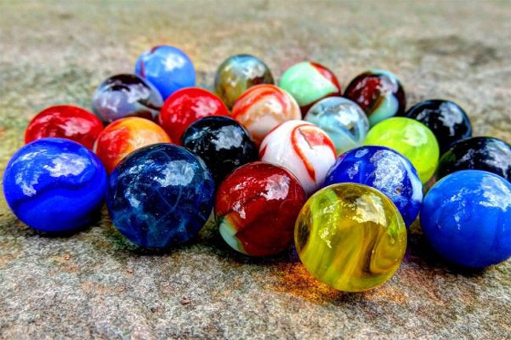

Slide 12
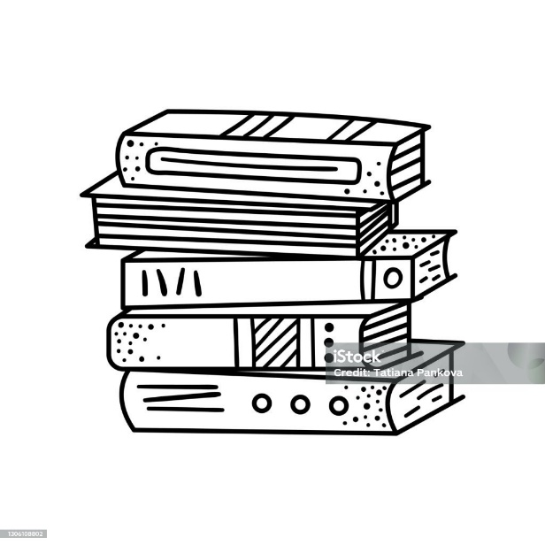

Slide 13
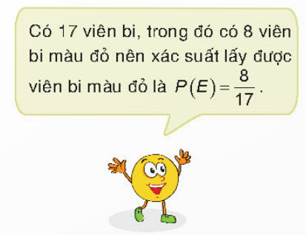
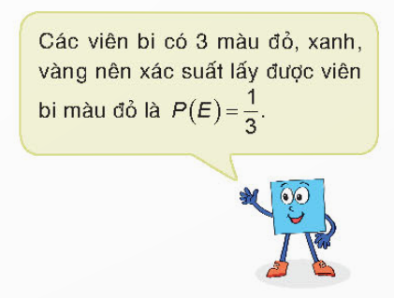
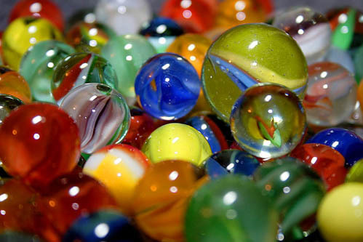

Slide 14
Bạn Tròn đúng, bạn Vuông sai.
Mặc dù theo bạn vuông nói là chỉ có 3 kết quả sau khi lấy một viên trong túi đựng 17 viên bi
Nhưng ba kết quả này không đồng khả năng vì số lượng bi màu đỏ và số lượng bi màu xanh số lương bị mà vàng là khác nhau.
Vì chọn ngẫu nhiên lên có 17 kết quả đồng khả năng
Đánh số các viên bi D1,D2,..X1,X2,…V1,V2,….
Trong đó có 8 kết quả thuận lợi cho biên cố E lấy bi đỏ là D1, D2, D3, D4, D5, D6, D7, D8
Đo đó P(E) = $\frac{8}{17}$

Slide 19
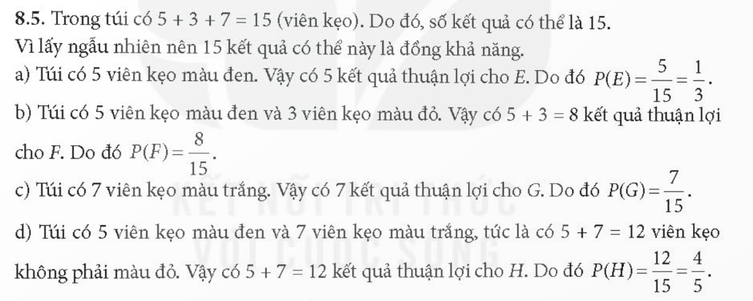

Slide 20
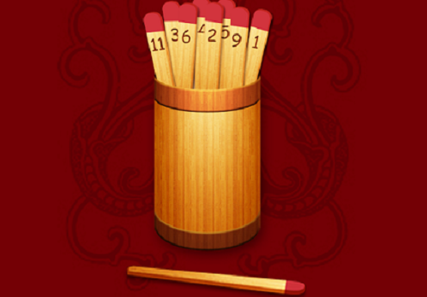

Slide 23
HƯỚNG DẪN VỀ NHÀ
1
Ghi nhớ kiến thức trong bài
2
Hoàn thành bài tập SGK, SBT
3
Chuẩn bị bài mới

